Slide 1
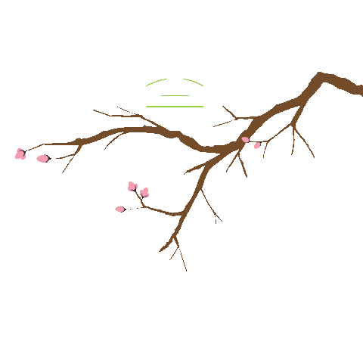








TRƯỜNG TIỂU HỌC TIỂU HỌC HÒA THẮNG 1
Bài 2- Tiết 5
Thuật việc được tham gia
Giáo viên: Nguyễn Thị Tình ...........

Slide 2
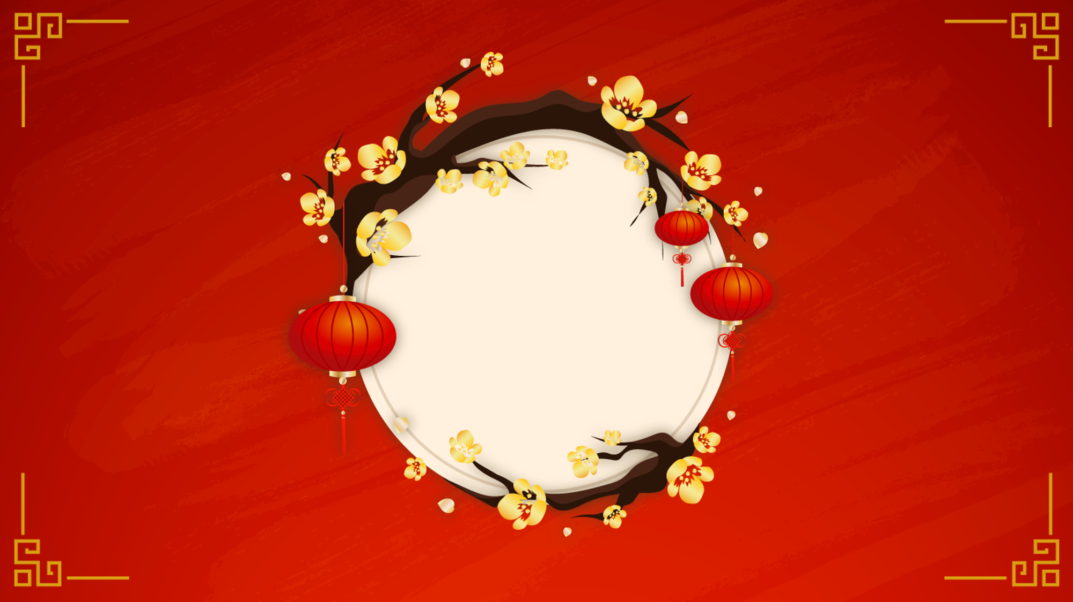
KHÔÛI
ÑOÄNG

Slide 3
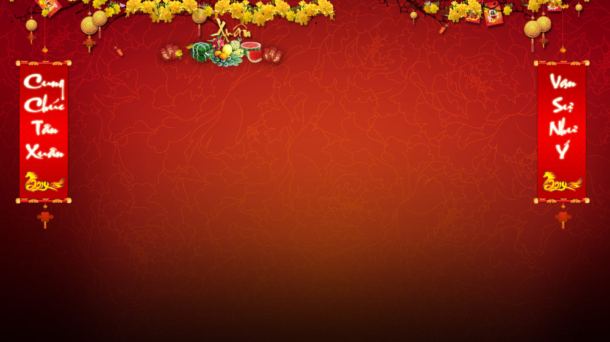

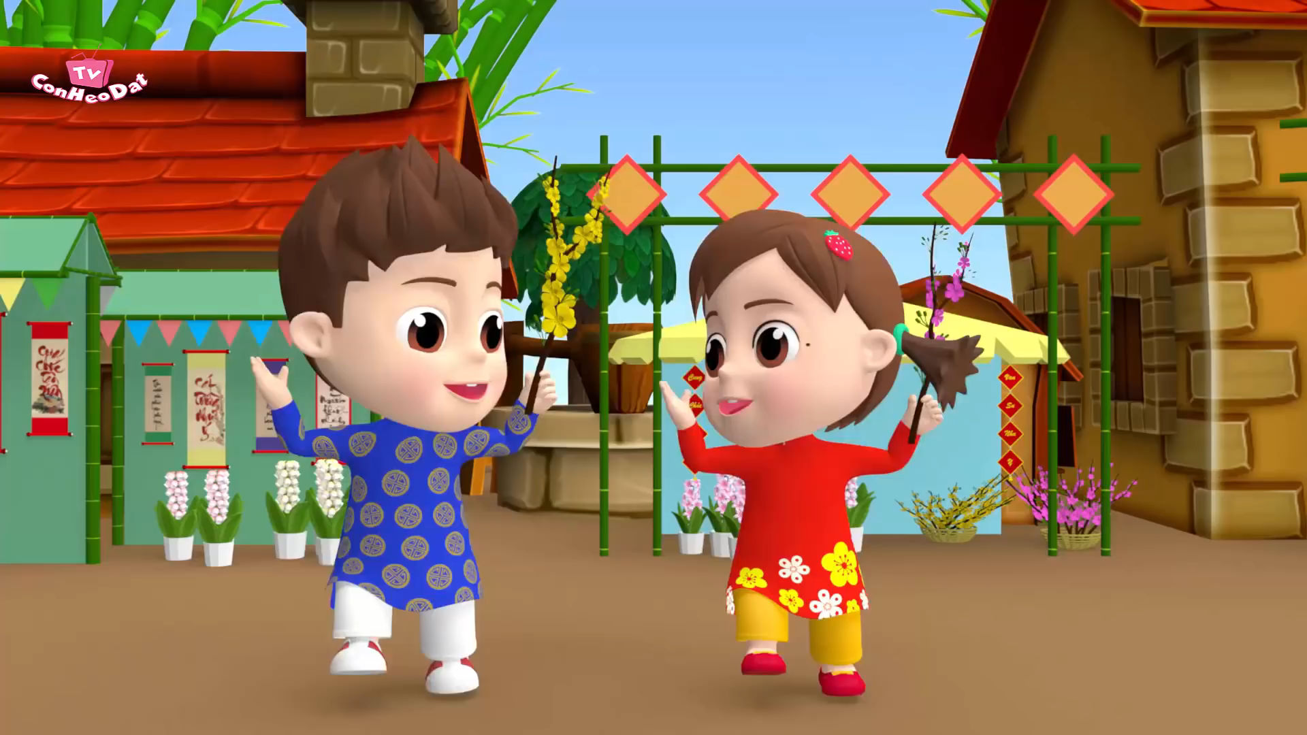
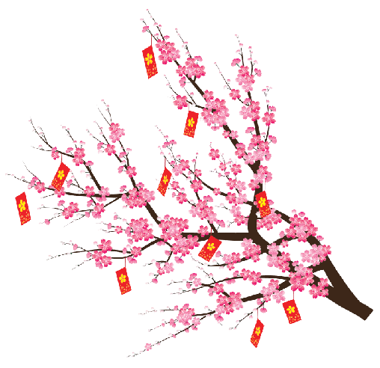
Notes:
Video bài hát

Slide 4

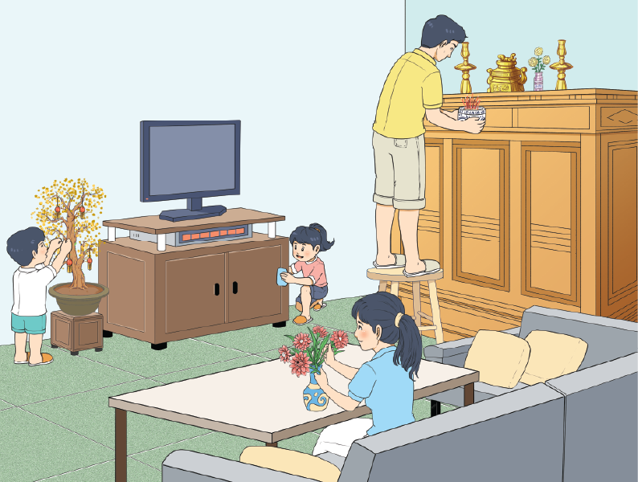
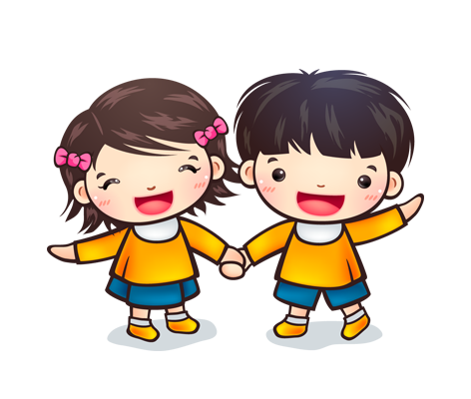
a. Nói về việc làm của mỗi người trong tranh.
Thảo luận nhóm đôi

Slide 5
Bố lau bàn thờ.
Mẹ cắm hoa.
Anh trai trang trí cây mai.
Cùng chia sẻ
Bé lau kệ ti vi.

Slide 6
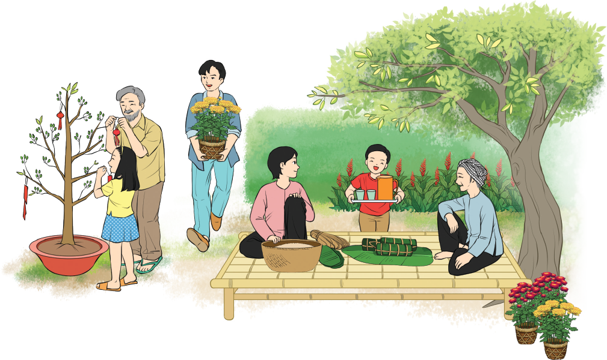
Viết 4 – 5 câu về việc dọn dẹp nhà cửa để đón Tết của gia đình mình dựa vào gợi ý:
- Việc dọn dẹp nhà cửa đón Tết diễn ra vào lúc nào?
- Những ai tham gia?
- Công việc của từng người thế nào?
- Em thực hiện công việc đó như thế nào?
- Em cảm thấy thế nào sau khi thực hiện công việc?

Slide 7







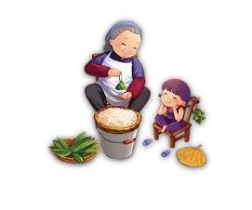







5
4
3
2
Năm
Mới
Phát
Tài
Vạn
Sự
Như
Ý
1

Slide 8

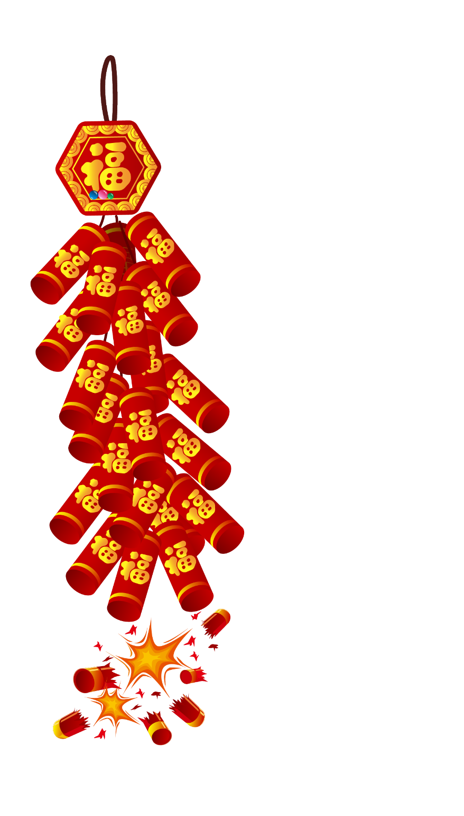

Việc dọn dẹp nhà cửa đón Tết diễn ra vào lúc nào?
Việc dọn dẹp nhà cửa đón Tết diễn ra vào ngày 23 tháng Chạp hàng năm ( ngày cúng ông công ông táo về trời)

Slide 9
Những ai tham gia?
Tất cả mọi người trong nhà cùng tham gia.

Slide 10
Công việc của từng người thế nào?
Bố dọn bàn thờ tổ tiên, em và em trai thì dọn phòng khách, còn mẹ dọn phòng bếp.

Slide 11
Em thực hiện công việc đó như thế nào?
Em dọn dẹp cẩn thận, sạch sẽ.

Slide 12
Em cảm thấy thế nào sau khi thực hiện công việc?
Em cảm thấy vừa mệt vừa vui sau khi dọn xong, vui vì gia đình cùng nhau chia sẻ công việc hằng ngày.

Slide 13

Mỗi năm, cứ vào ngày 23 tháng chạp, ngày ông công ông táo là cả gia đình em cùng dọn dẹp đón Tết. Ai nấy đều làm việc nhà. Bố thì dọn bàn thờ tổ tiên, em và em trai thì dọn phòng khách, còn căn bếp là nơi mẹ phụ trách tất cả mọi thứ. Em dọn dẹp cẩn thận, sạch sẽ để căn nhà thơm tho đón Tết. Em cảm thấy vừa mệt vừa vui sau khi dọn xong, vui vì gia đình cùng nhau chia sẻ công việc hằng ngày, tưởng như chỉ có mẹ làm.

Slide 14
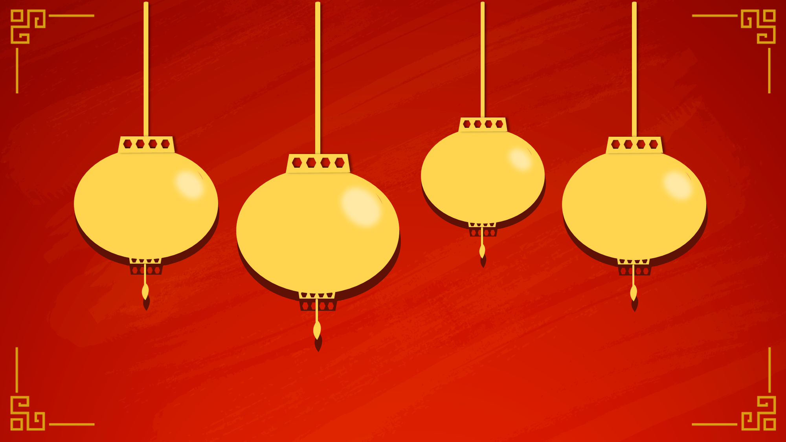

Em viết vào vở bài tập nhé.

Slide 15
























VẬN DỤNG

Slide 16


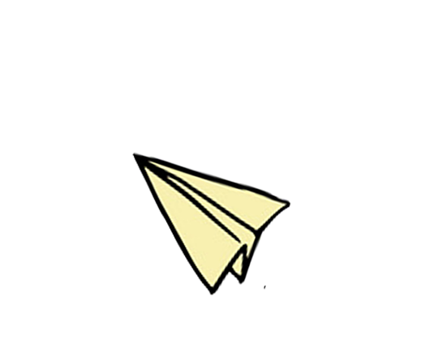

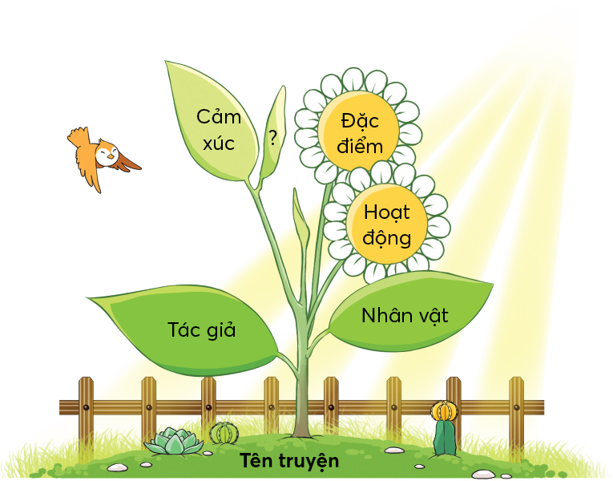

a. Chia sẻ truyện về thiên nhiên:

Slide 17
Viết vào Phiếu đọc sách những điều em đã chia sẻ.:

Slide 18


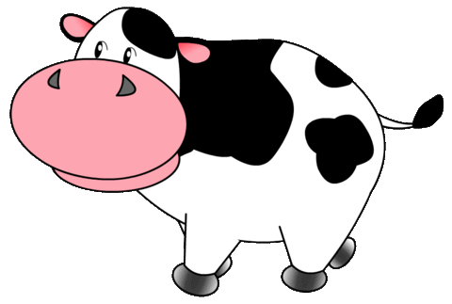


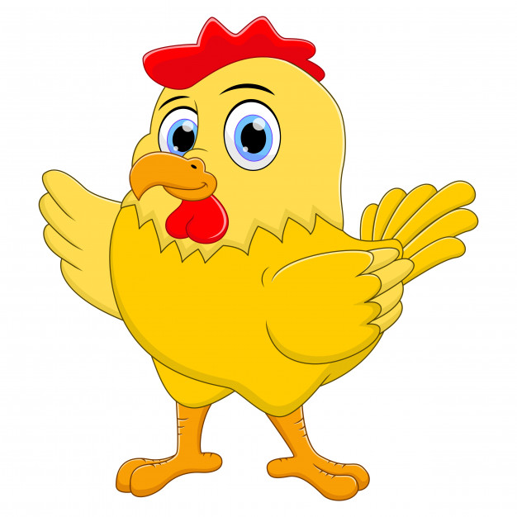
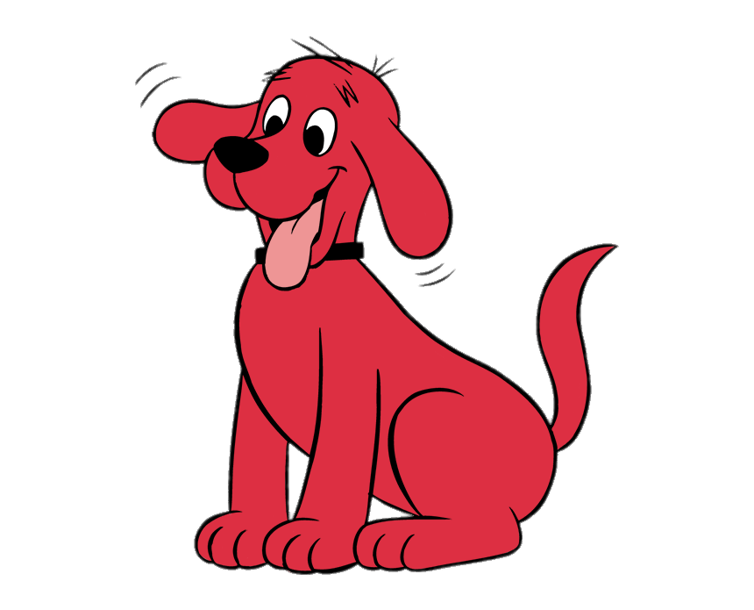

2. Chơi trò chơi Nhà thơ nhí:
a. Thi đọc các bài thơ về loài vật.

Slide 19
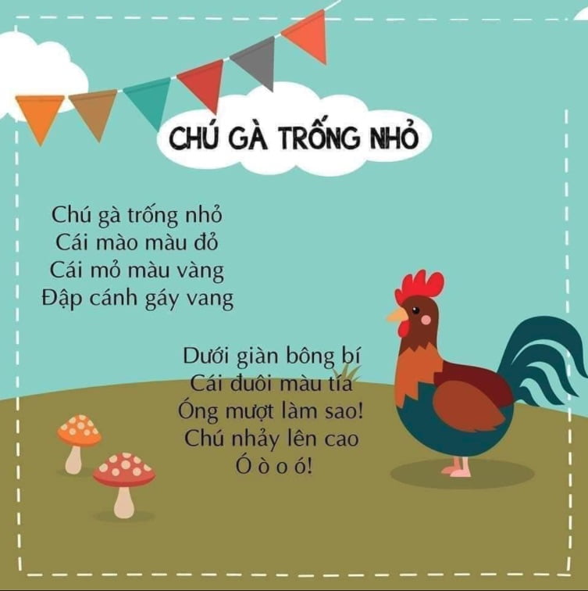
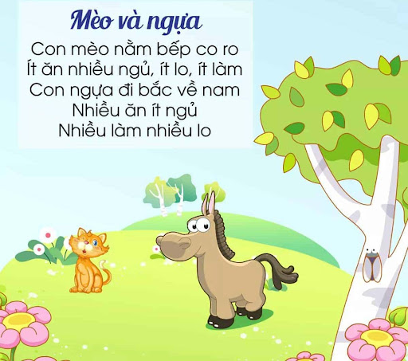
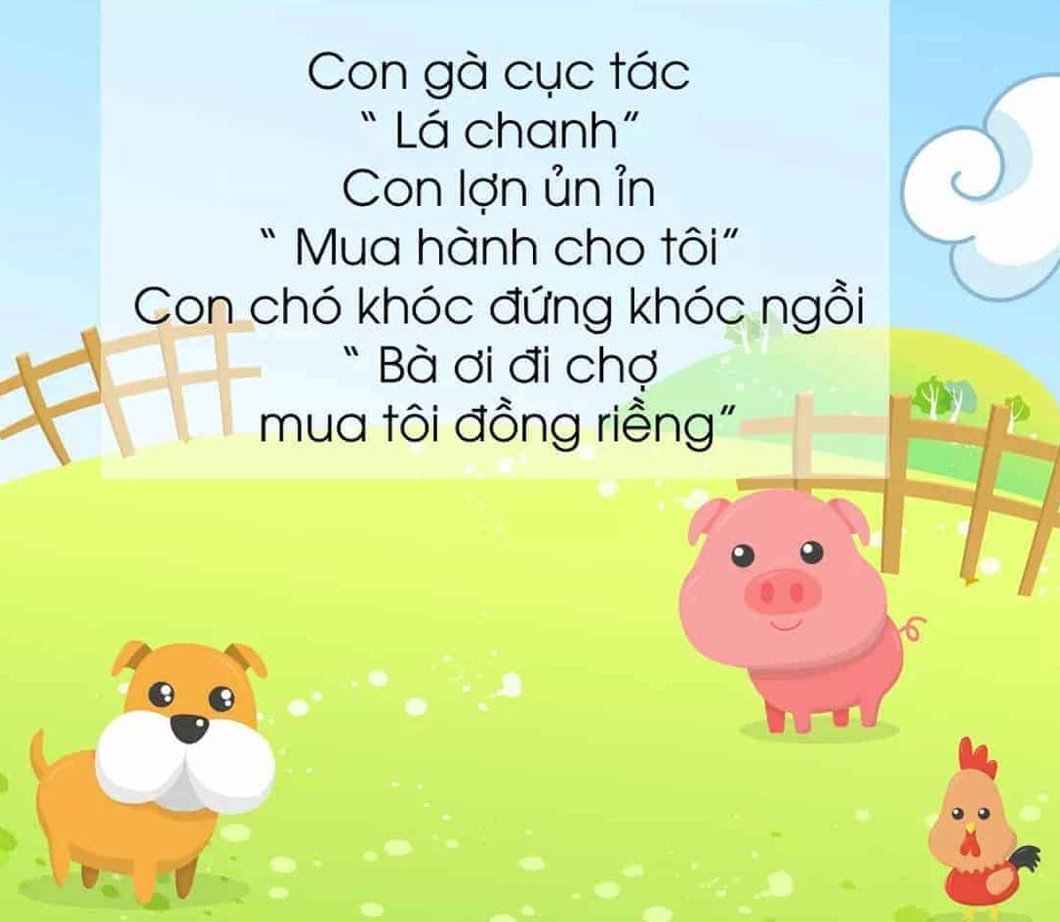
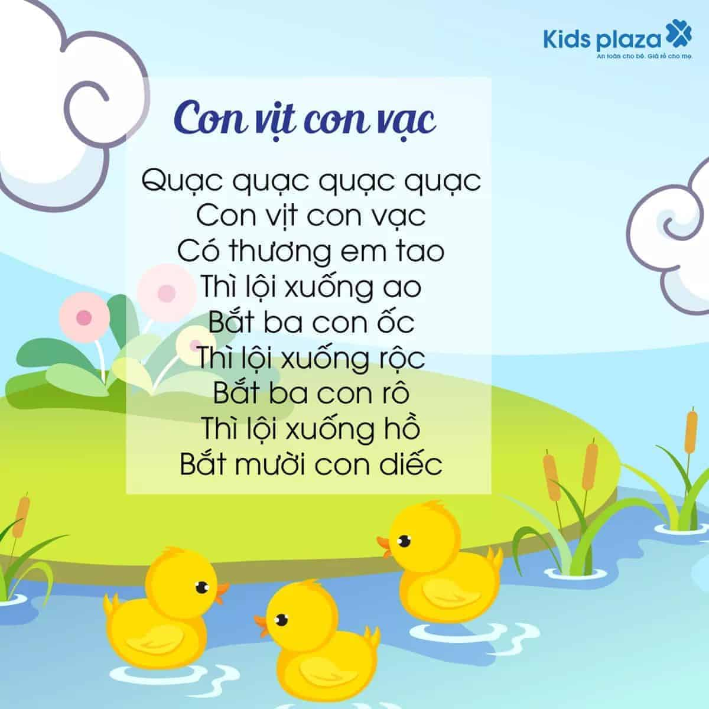
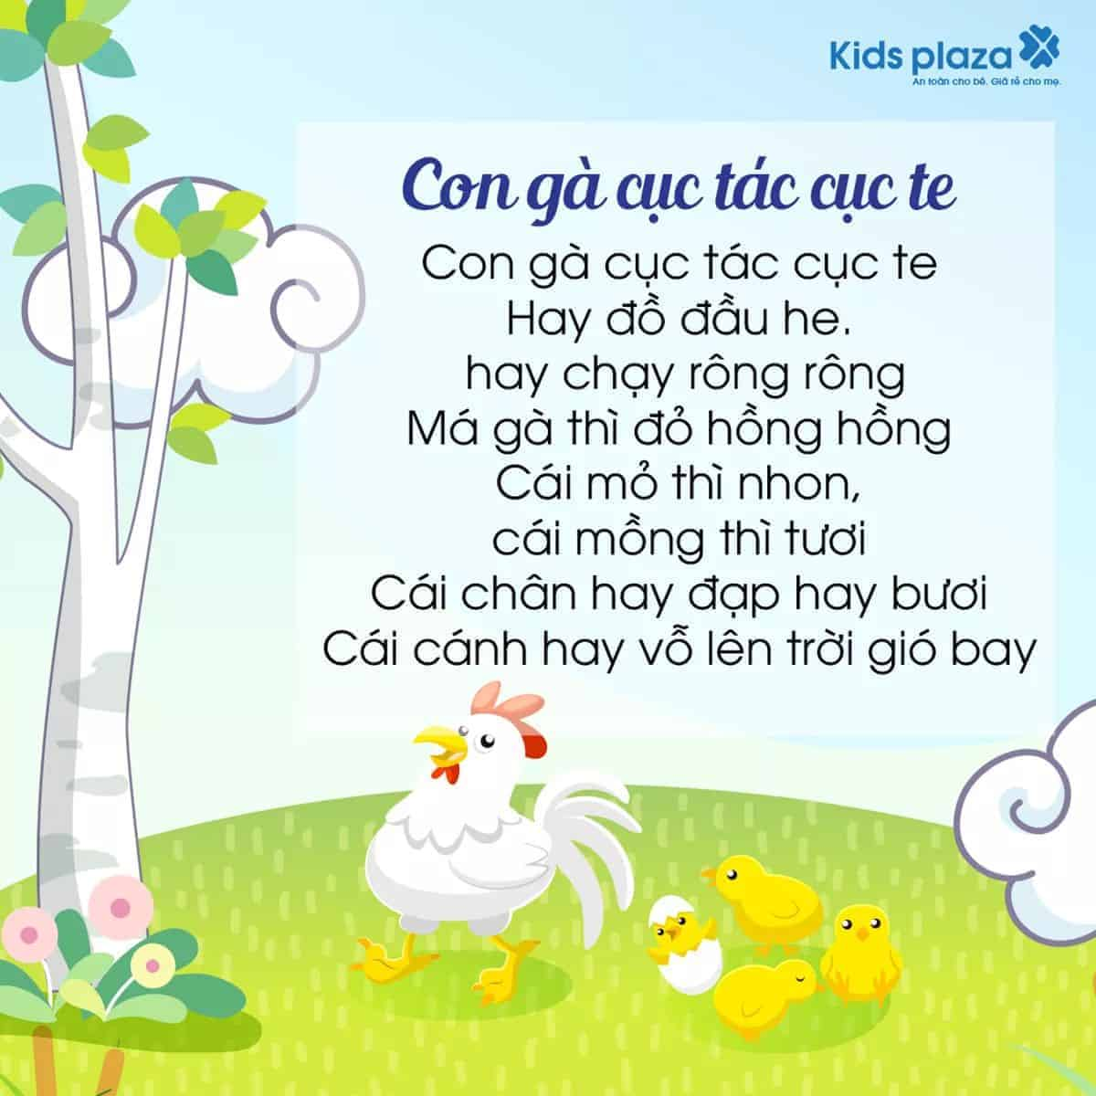

Slide 20
Nói 1 – 2 câu về loài vật được nhắc đến trong bài thơ.

Slide 21





